Slide 1
13-1
This work is licensed under a Creative Commons Attribution-ShareAlike 4.0 International License.
Please add this statement to all the videos you create.
English Bible quotes are from the World English Bible US, which is in the public domain.
Notes:
Checked
13 Gideon
1. Gideon’s Call – Judges 6:1-18 (Left Top)
2. Offering – Judges 6:19-24 (Center Top)
3. Pulling down Altar – Judges 6:25-32 (Right Top)
4. Fleece – Judges 6:33-40 (Right Bottom)
5. Thinning the Army – Judges 7:1-8 (Center Bottom)
6. Midianite’s dream – Judges 7:9-15 (Left Bottom)
7. Trumpets and Torches – Judges 7:16-22 (Center)

Slide 2
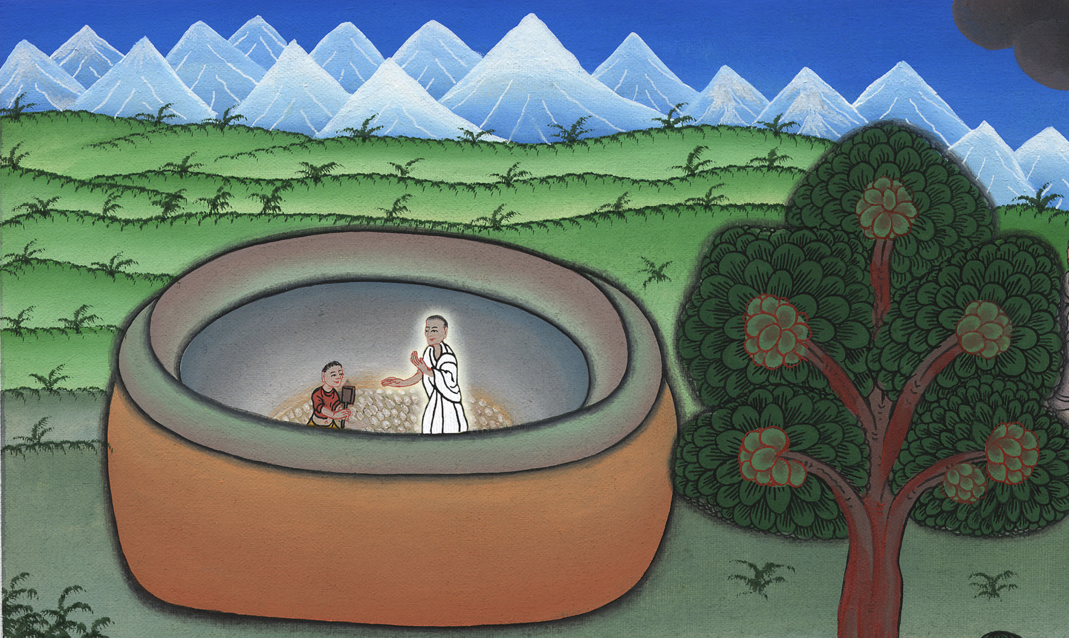
यहोवा की ओर से गिदोन की बुलाहट - न्यायियों 6:1-18

Slide 3
Gideon’s Call – Judges 6:1-18
यहोवा की ओर से गिदोन की बुलाहट - न्यायियों 6:1-18

Slide 4
यहोवा की ओर से गिदोन की बुलाहट - न्यायियों 6:1-18

Slide 5
1Again the Israelites did evil in the sight of the Lord; so He delivered them into the hand of Midian for seven years,
1तब इस्राएलियों ने यहोवा की दृष्टि में बुरा किया, इसलिए यहोवा ने उन्हें मिद्यानियों के वश में सात वर्ष कर रखा।

Slide 6
न्यायियों 6:1

Slide 7
2and the hand of Midian prevailed against Israel. Because of the Midianites, the Israelites prepared shelters for themselves in the mountains, caves, and strongholds.
2 और मिद्यानी इस्राएलियों पर प्रबल हो गए। मिद्यानियों के डर के मारे इस्राएलियों ने पहाड़ों के गहरे खड्डों, और गुफाओं, और किलों को अपने निवास बना लिए।

Slide 8
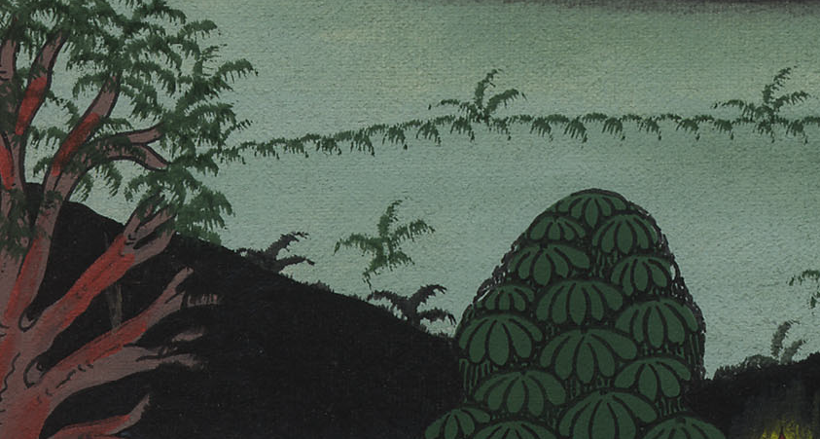
न्यायियों 6:2

Slide 9
3Whenever the Israelites would plant their crops, the Midianites, Amalekites, and other people of the east would come up and invade them,
3 और जब जब इस्राएली बीज बोते तब-तब मिद्यानी और अमालेकी और पूर्वी लोग उनके विरुद्ध चढ़ाई करके

Slide 10
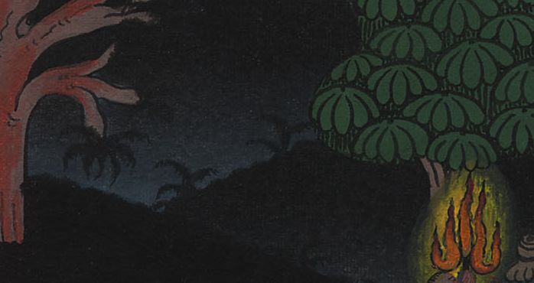
न्यायियों 6:3

Slide 11
6Israel was greatly impoverished by Midian, and the Israelites cried out to the Lord.
6 और मिद्यानियों के कारण इस्राएली बड़ी दुर्दशा में पड़ गए; तब इस्राएलियों ने यहोवा की दुहाई दी।

Slide 12
न्यायियों 6:6

Slide 13
8He sent them a prophet, who told them, “This is what the Lord, the God of Israel, says: I brought you up out of Egypt, out of the house of slavery.
8 तब यहोवा ने इस्राएलियों के पास एक नबी को भेजा, जिसने उनसे कहा, “इस्राएल का परमेश्वर यहोवा यह कहता है: मैं तुम को मिस्र में से ले आया, और दासत्व के घर से निकाल ले आया;

Slide 14
न्यायियों 6:8

Slide 15
9I delivered you out of the hands of Egypt and all your oppressors. I drove them out before you and gave you their land.
9 और मैंने तुम को मिस्रियों के हाथ से, वरन् जितने तुम पर अंधेर करते थे उन सभी के हाथ से छुड़ाया, और उनको तुम्हारे सामने से बरबस निकालकर उनका देश तुम्हें दे दिया;

Slide 16
न्यायियों 6:9

Slide 17
10And I said to you: ‘I am the Lord your God. You must not fear the gods of the Amorites, in whose land you dwell.’ But you did not obey Me.”
10 और मैंने तुम से कहा, ‘मैं तुम्हारा परमेश्वर यहोवा हूँ; एमोरी लोग जिनके देश में तुम रहते हो उनके देवताओं का भय न मानना।’ परन्तु तुम ने मेरा कहना नहीं माना।”

Slide 18
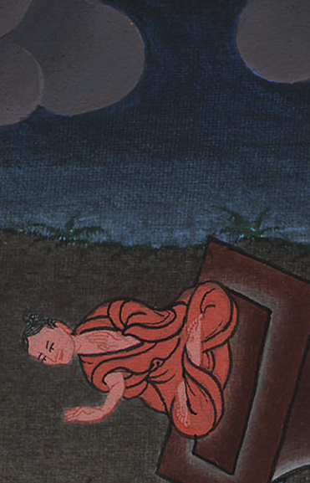
न्यायियों 6:10

Slide 19
11 … Gideon was beating out wheat in the wine press, to hide it from the Midianites.
11 फिर यहोवा का दूत आकर उस बांज वृक्ष के तले बैठ गया, जो ओप्रा में अबीएजेरी योआश का था, और उसका पुत्र गिदोन एक दाखरस के कुण्ड में गेहूँ इसलिए झाड़ रहा था कि उसे मिद्यानियों से छिपा रखे।

Slide 20
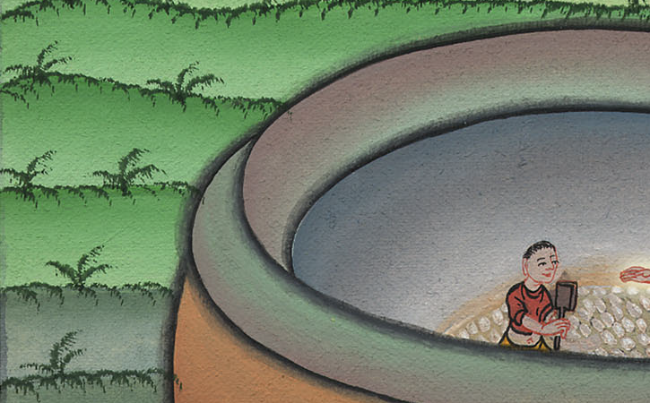
न्यायियों 6:11

Slide 21
12And the angel of the Lord appeared to Gideon and said, “The Lord is with you, O mighty man of valor.”
12 उसको यहोवा के दूत ने दर्शन देकर कहा, “हे शूरवीर सूरमाa, यहोवा तेरे संग है।”

Slide 22
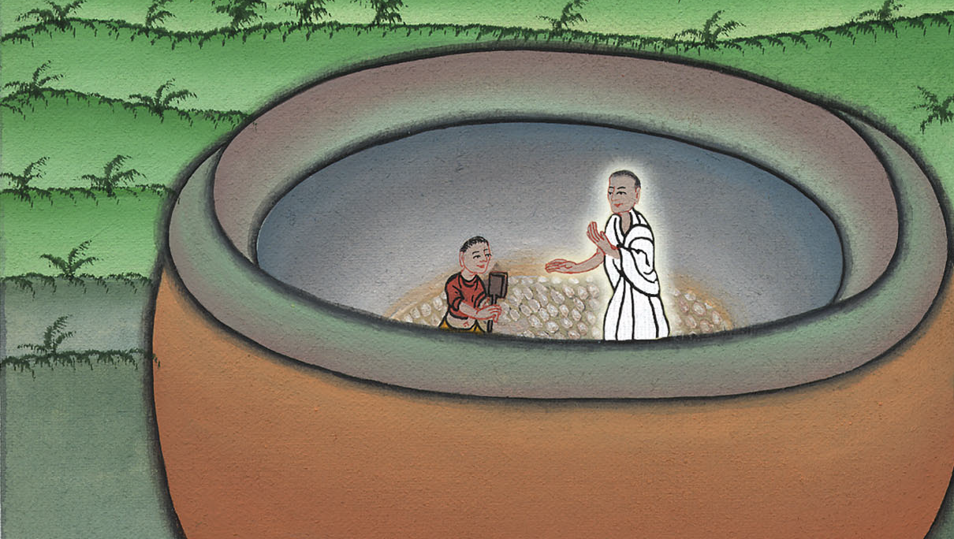
न्यायियों 6:12

Slide 23
13“Please, my Lord,” Gideon replied, “if the Lord is with us, why has all this happened to us? And where are all His wonders of which our fathers told us, saying, ‘Has not the Lord brought us up out of Egypt?’ But now the Lord has forsaken us and delivered us into the hand of Midian.”
13 गिदोन ने उससे कहा, “हे मेरे प्रभु, विनती सुन, यदि यहोवा हमारे संग होता, तो हम पर यह सब विपत्ति क्यों पड़ती? और जितने आश्चर्यकर्मों का वर्णन हमारे पुरखा यह कहकर करते थे, ‘क्या यहोवा हमको मिस्र से छुड़ा नहीं लाया,’ वे कहाँ रहे? अब तो यहोवा ने हमको त्याग दिया, और मिद्यानियों के हाथ कर दिया है।”

Slide 24
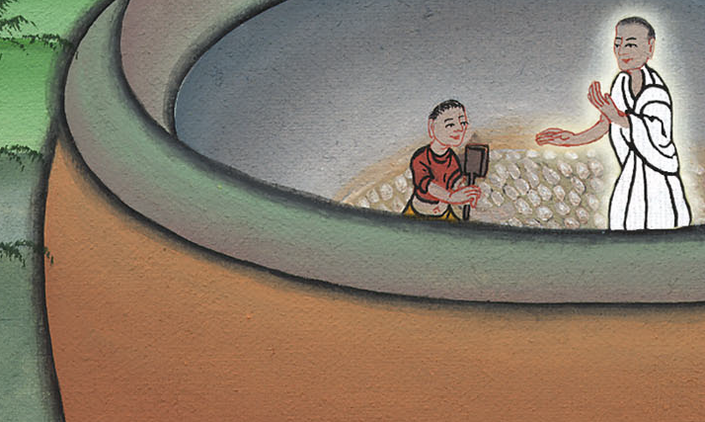
न्यायियों 6:13

Slide 25
14The Lord turned to him and said, “Go in the strength you have and save Israel from the hand of Midian. Am I not sending you?”
14 तब यहोवा ने उस पर दृष्टि करके कहा, “अपनी इसी शक्ति पर जा और तू इस्राएलियों को मिद्यानियों के हाथ से छुड़ाएगा; क्या मैंने तुझे नहीं भेजा?”

Slide 26
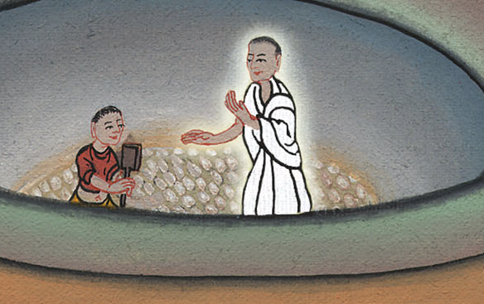
न्यायियों 6:14

Slide 27
15“Please, my Lord,” Gideon replied, “how can I save Israel? Indeed, my clan is the weakest in Manasseh, and I am the youngest in my father’s house.”
15 उसने कहा, “हे मेरे प्रभु, विनती सुन, मैं इस्राएल को कैसे छुड़ाऊँ? देख, मेरा कुल मनश्शे में सबसे कंगाल है, फिर मैं अपने पिता के घराने में सबसे छोटा हूँb।”

Slide 28
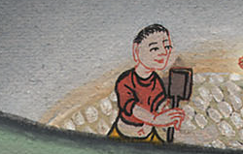
न्यायियों 6:15

Slide 29
16“Surely I will be with you,” the Lord replied, “and you will strike down all the Midianites as one man.”
16 यहोवा ने उससे कहा, “निश्चय मैं तेरे संग रहूँगा; सो तू मिद्यानियों को ऐसा मार लेगा जैसा एक मनुष्य को।”

Slide 30
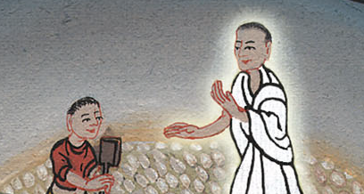
न्यायियों 6:16

